Slide 1

18 апреля
Международный день памятников
и
исторических мест
(день всемирного наследия)

Slide 2
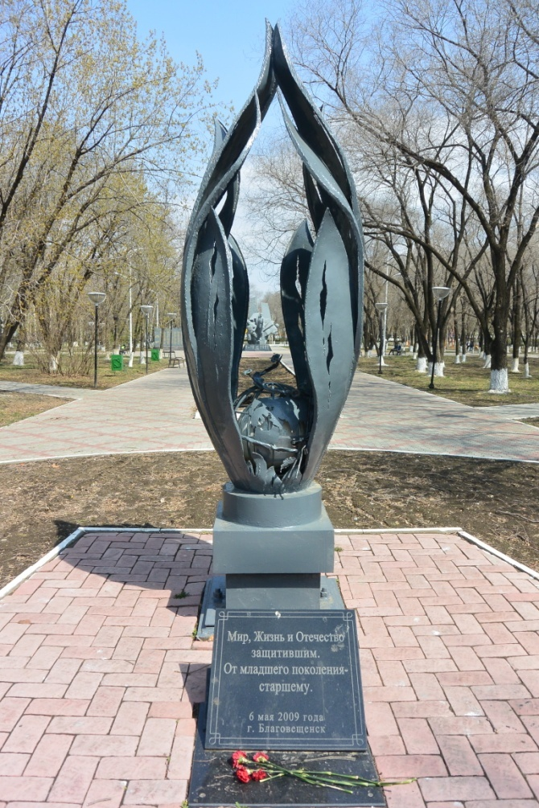
Памятник – это все, что сделано для облегчения памяти, для того, чтобы помнить…
В. И. Даль
Международный день памятников и исторических мест
Этот день, также известный как День всемирного наследия, установлен в 1982 году Ассамблеей Международного совета по вопросам охраны памятников и достопримечательных мест (ICOMOS), созданной при ЮНЕСКО.
Праздник отмечается ежегодно 18 апреля с 1984 года. Его цель – привлечь внимание людей к вопросам защиты и сохранения всемирного культурного наследия. Также в этот день есть возможность больше узнать о мировом наследии и о тех усилиях, которые прикладываются для его защиты и сохранения.

Slide 3
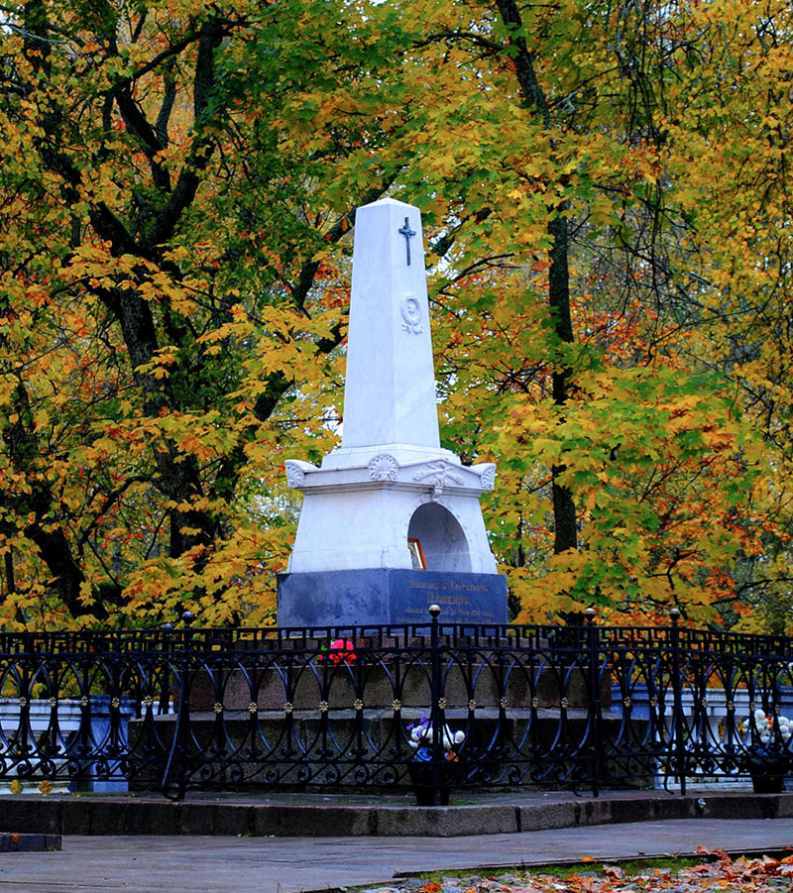
День памятников отмечает Сегодня весь ученый мир, Планета наша так богата — Над ней история, как дым.
Хранить обязаны потомки Бесценный опыт прошлых лет, Прекрасней в камень облаченных Свидетелей эпох ведь нет.
Пускай они стоят безмолвно, Пусть учат хрупкий мир беречь, Идите к ним за вдохновением, Пусть будет больше этих встреч.
Могила А.С. Пушкина
в Святогорском монастыре

Slide 4
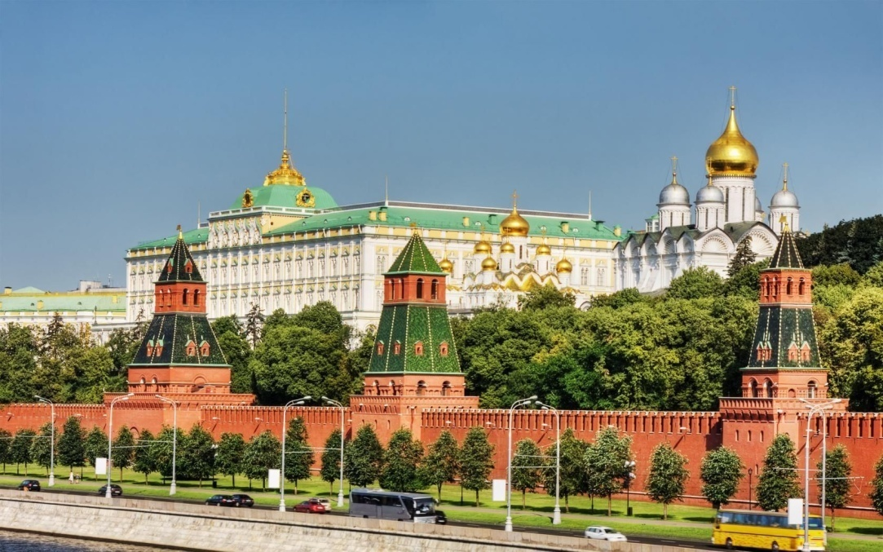
Сколько мест исторических есть, И загадку каждое прячет! Нам все их, конечно, не счесть, Но все они что-то, да значат!
Мы должны их всем сердцем хранить, Ведь они — наследие наше! Нам историю нужно ценить, Каждый памятник нам очень важен!

Slide 5
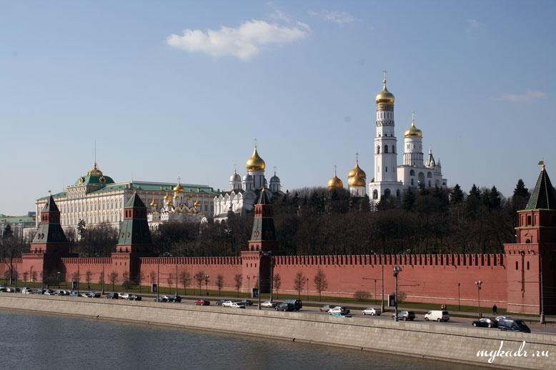
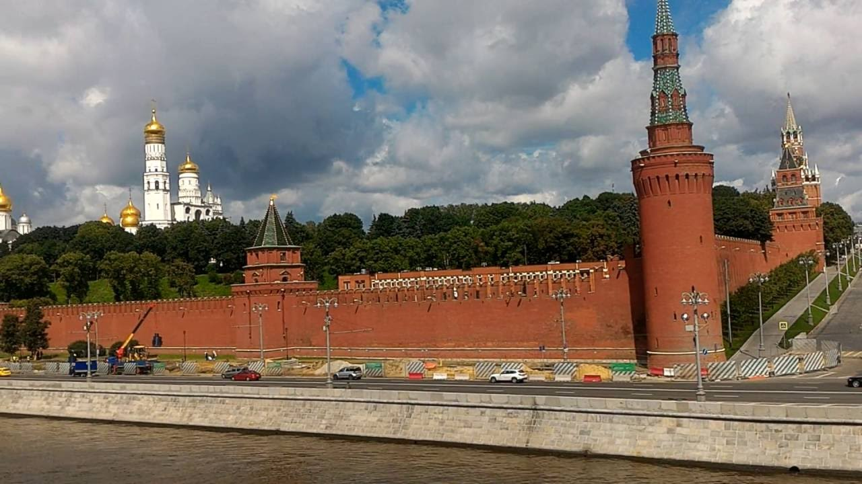
Крепость в центре Москвы и древнейшая её часть, главный общественно-политический и историко-художественный комплекс города

Slide 6
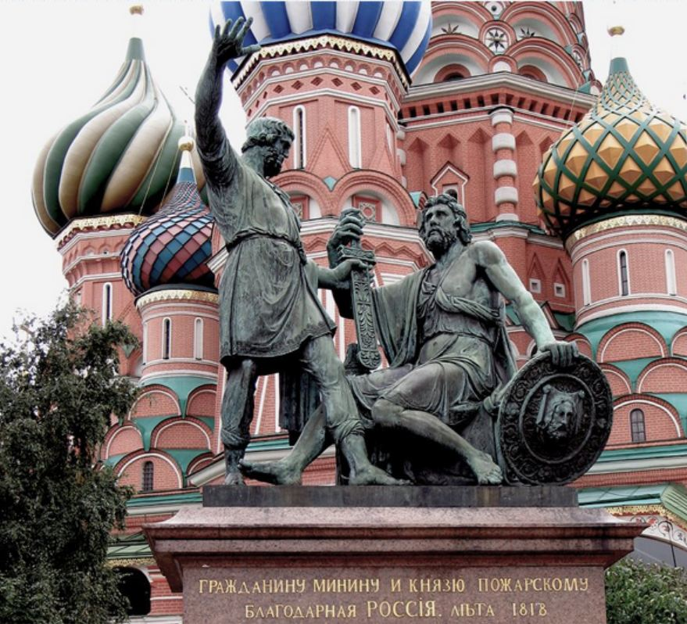
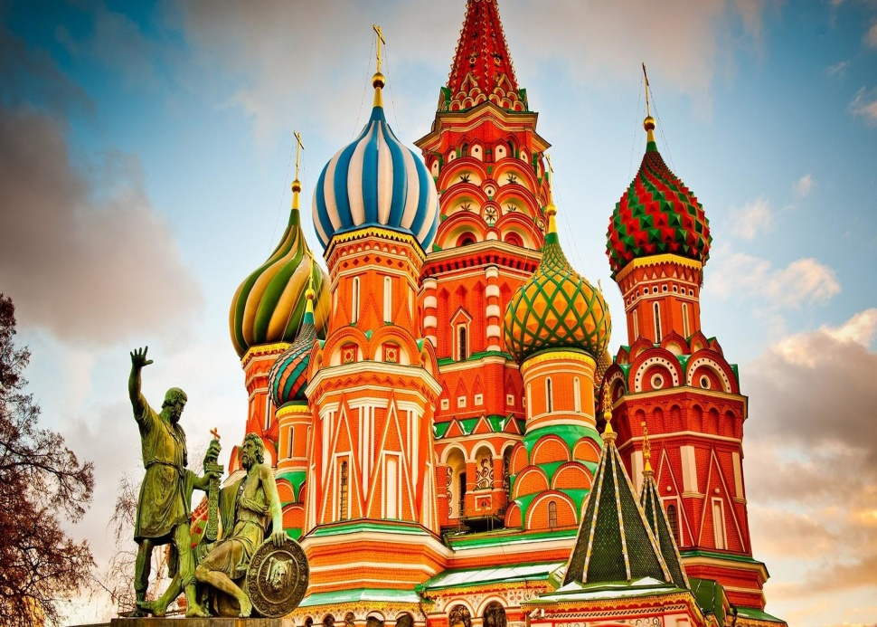
Скульптурный монумент, посвящённый предводителям Второго народного ополчения 1612 года, а также окончанию Смутного времени и изгнанию польских интервентов из России.
Является первым крупным скульптурным памятником в Москве. Выполнен по проекту архитектора Ивана Мартоса в 1818 году
Памятник Минину и Пожарскому

Slide 7
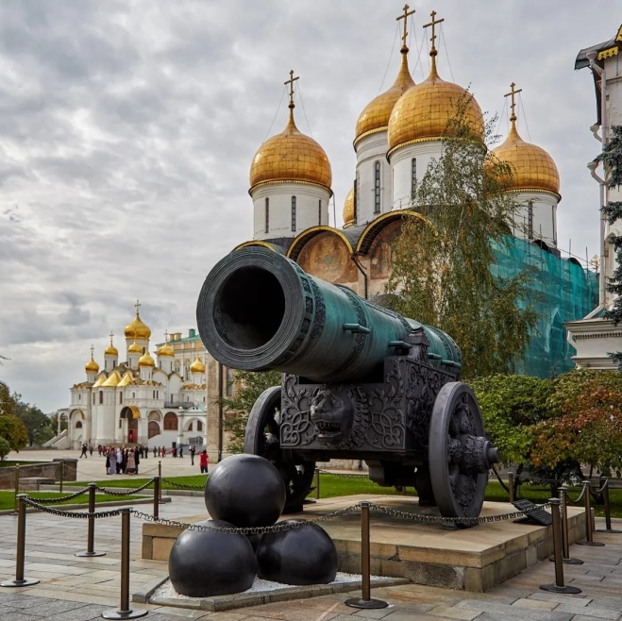
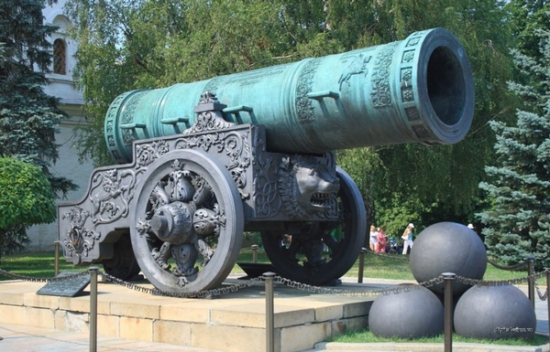
40-тонная гигантская машина и бронзы калибром 890 мм.
Она считается самой большой в мире.
Ее создал в 1586 году мастер Андрей Чохов по приказу царя Федора I, сына Ивана Грозного.
Царь – пушка

Slide 8
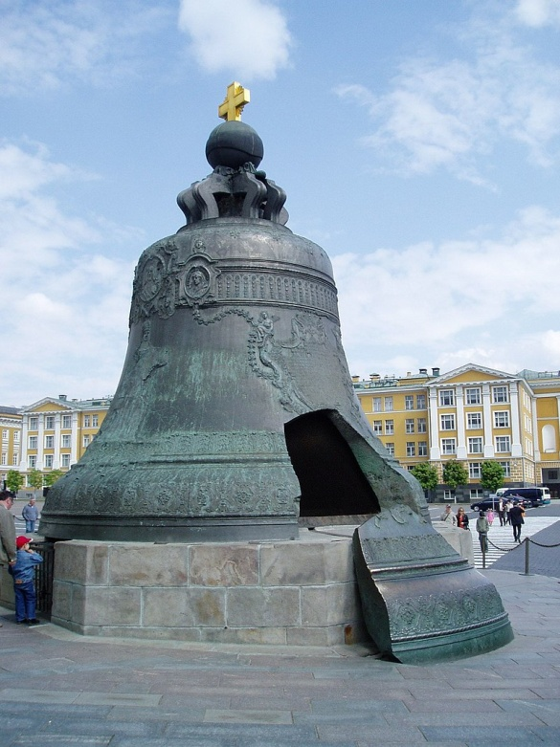
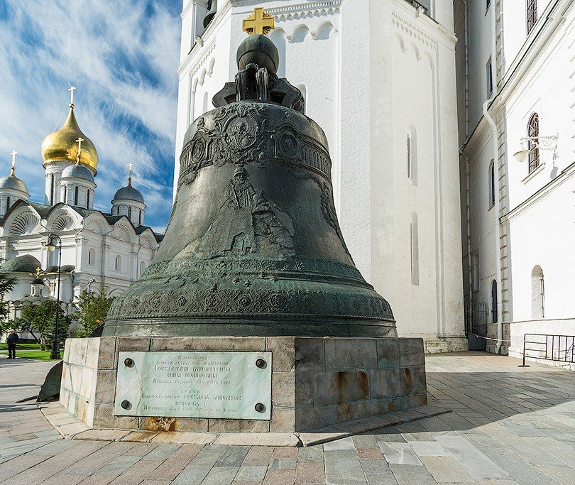
Памятник русского литейного искусства XVIII века.
Высота с перемычкой составляет 6,24 м, диаметр — 6,6 м;
масса 202 тонны.
По назначению никогда не использовался.
Царь – колокол

Slide 9
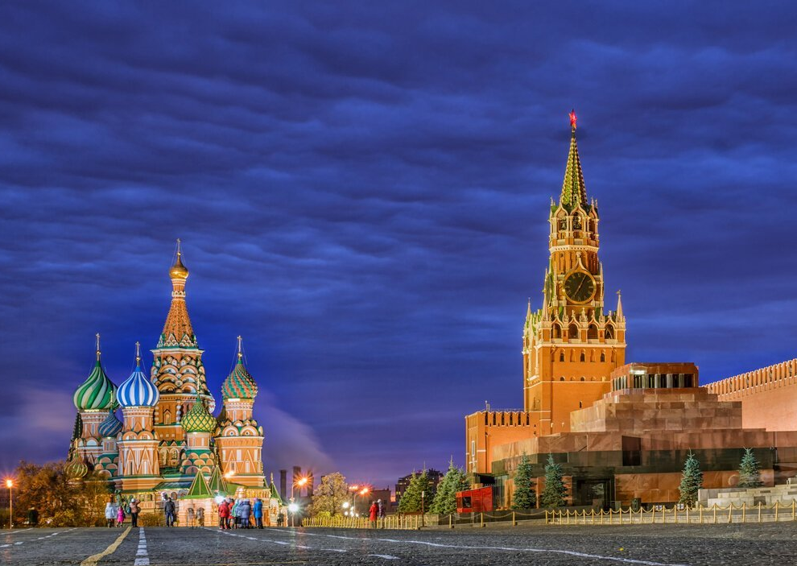
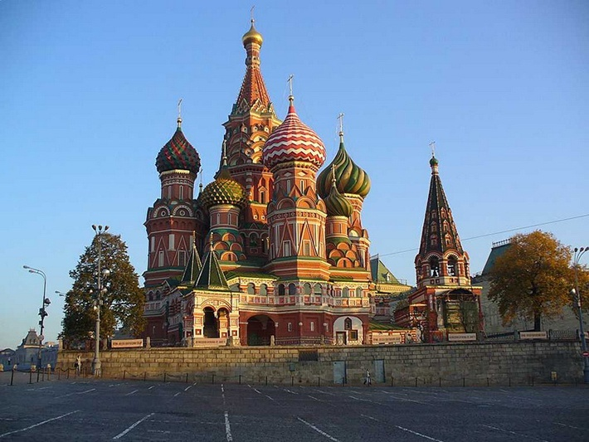
Православный храм , памятник русской архитектуры, строительство которого велось с 1555 по 1561 год.
Собор объединяет одиннадцать церквей (приделов), часть из которых освящена в честь святых, дни памяти которых пришлись на решающие бои за Казань.
В названии собора упомянут ров.
Храм Василия Блаженного
Собо́р Покрова́
Пресвято́й Богоро́дицы,
что на Рву
(Покровский собор)

Slide 10
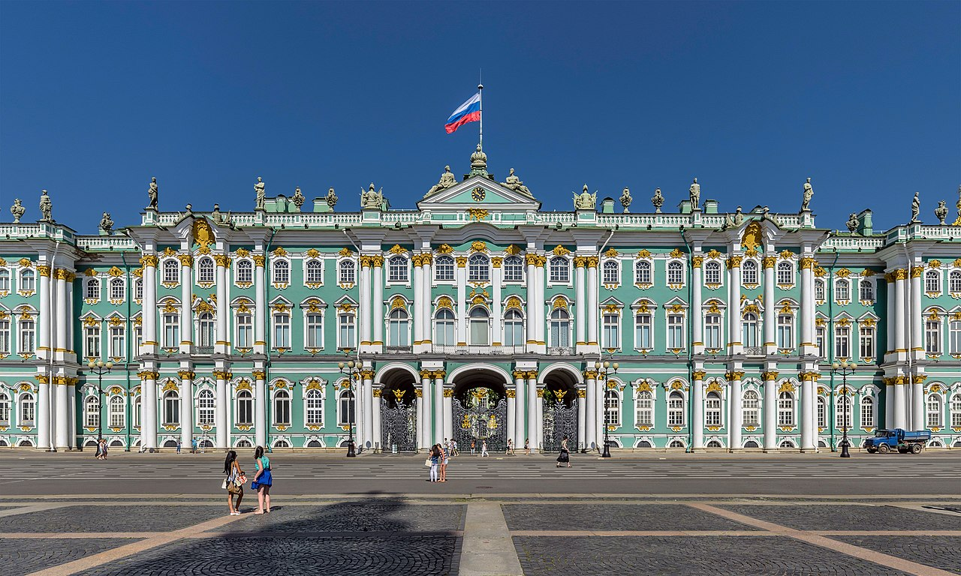
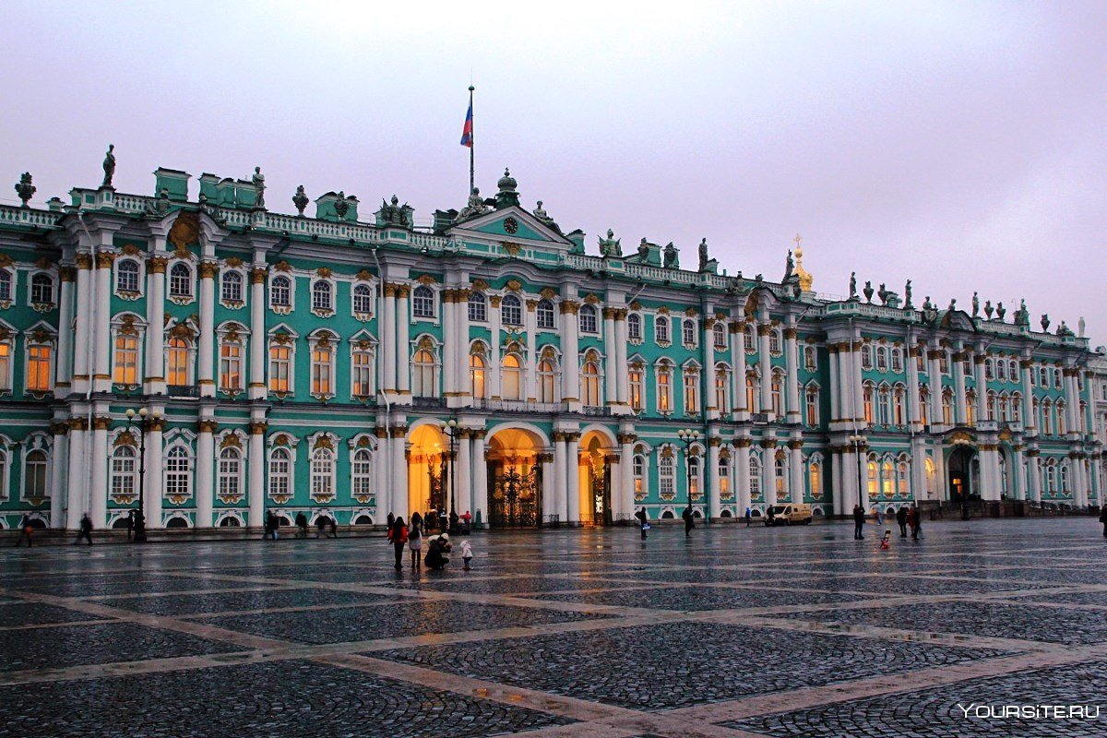
Главный императорский дворец России,построен в 1754—1762 годах русским архитектором итальянского происхождения Бартоломео Франческо Растрелли в стиле пышного елизаветинского барокко с элементами французского рококо в интерьерах.
Зимний дворец Государственный Эрмитаж

Slide 11
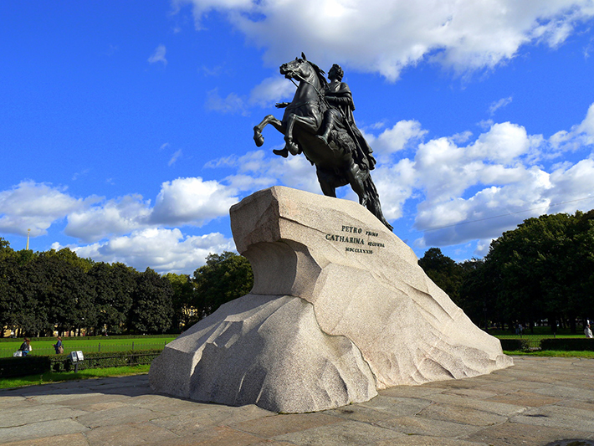
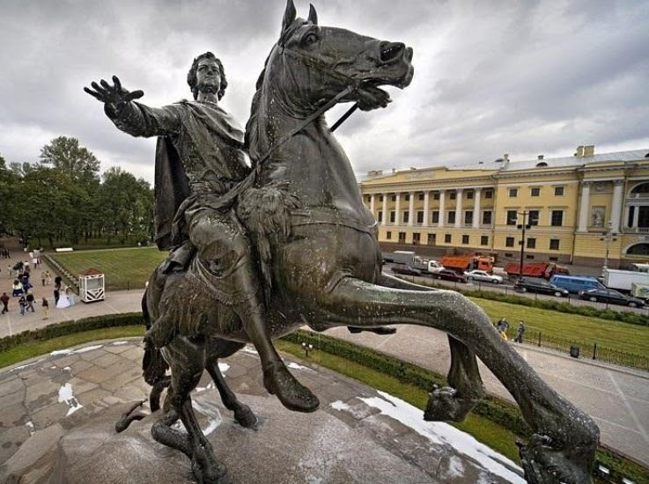
Памятник, который получил своё название благодаря знаменитой одноимённой поэме А. С. Пушкина.
Медный всадник

Slide 12
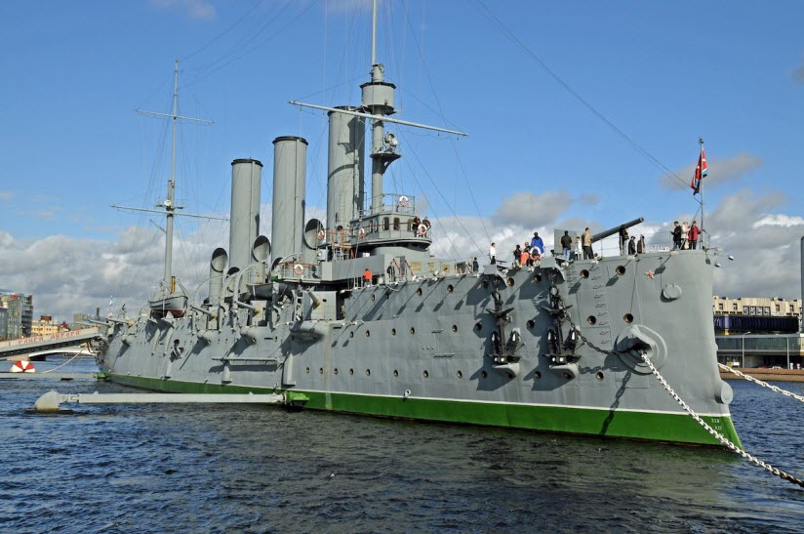
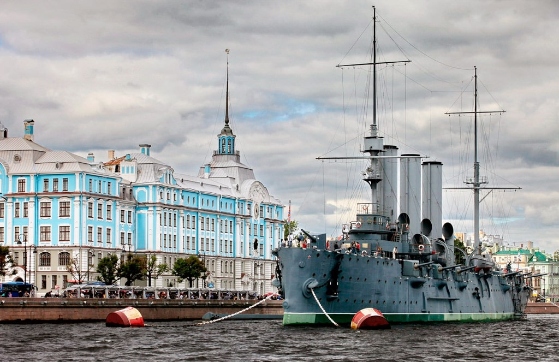
Один из ее основных символов и знаковая достопримечательностью Санкт-Петербурга.
Он стал всемирно известен после…..
Крейсер «Аврора»

Slide 13
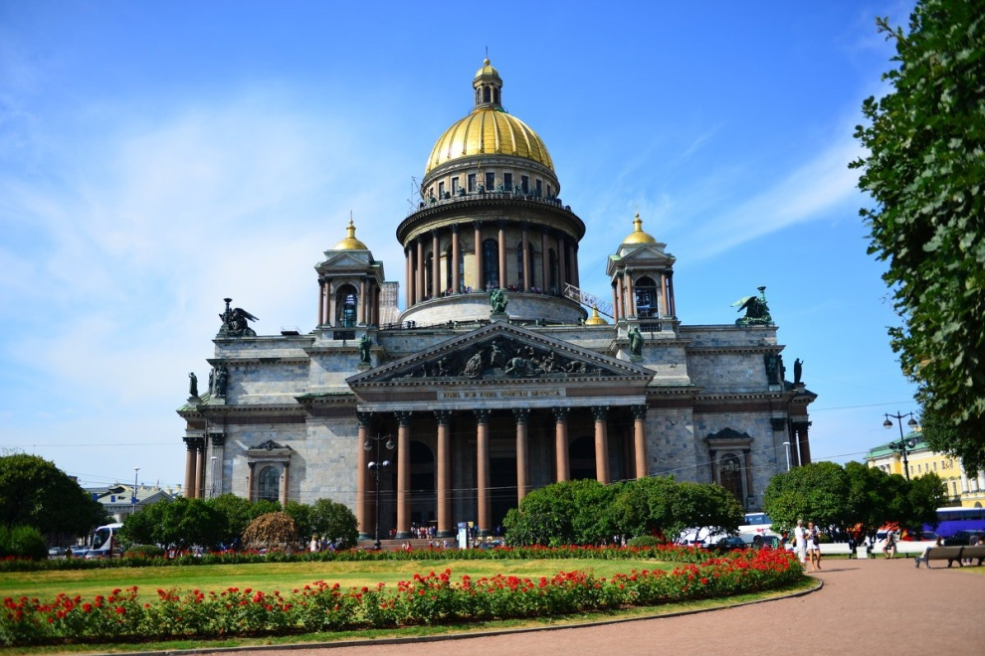
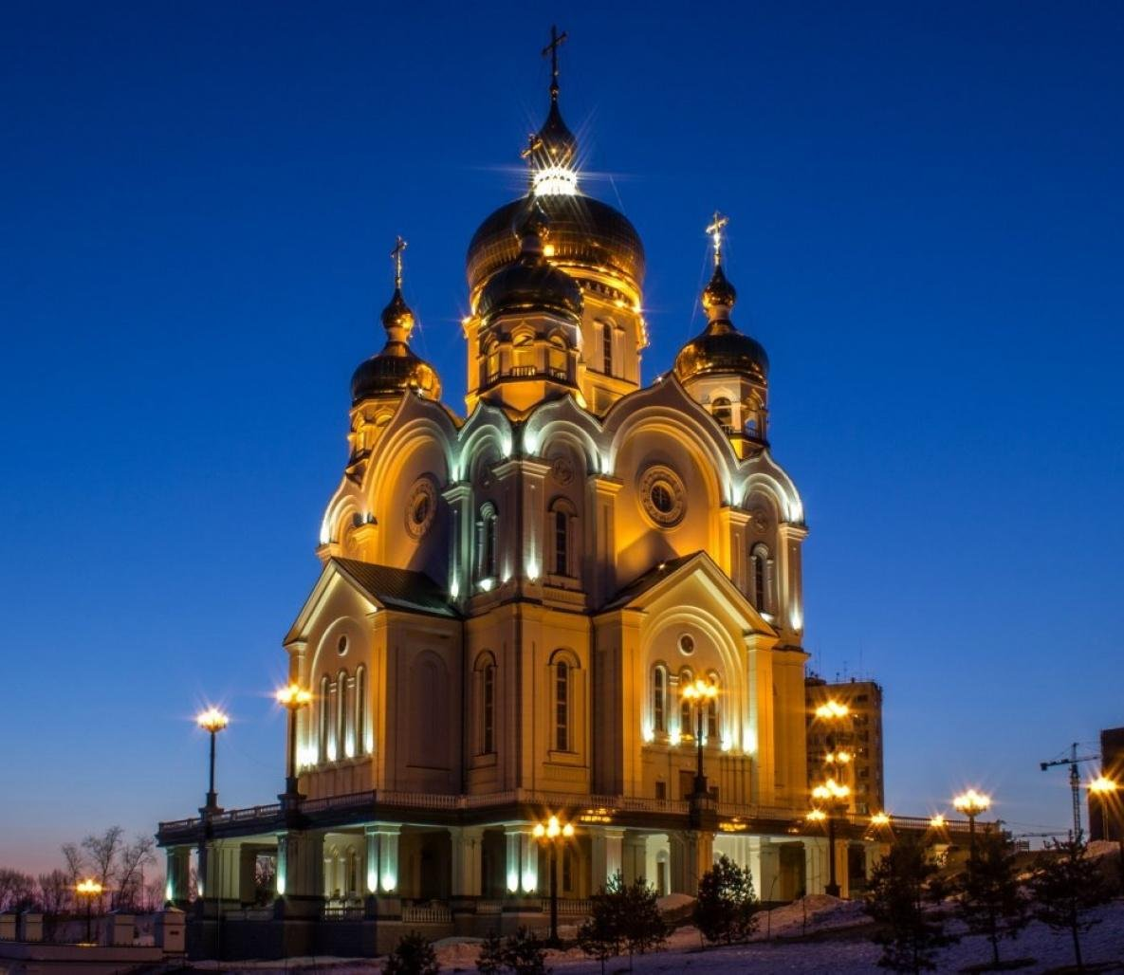
Крупнейший православный храм. Кафедральный собор Санкт-Петербургской епархии с 1858 по 1929 год.
С 1928 года имеет статус музея (музейный комплекс «Государственный музей-памятник »)
Исаакиевский собор

Slide 14
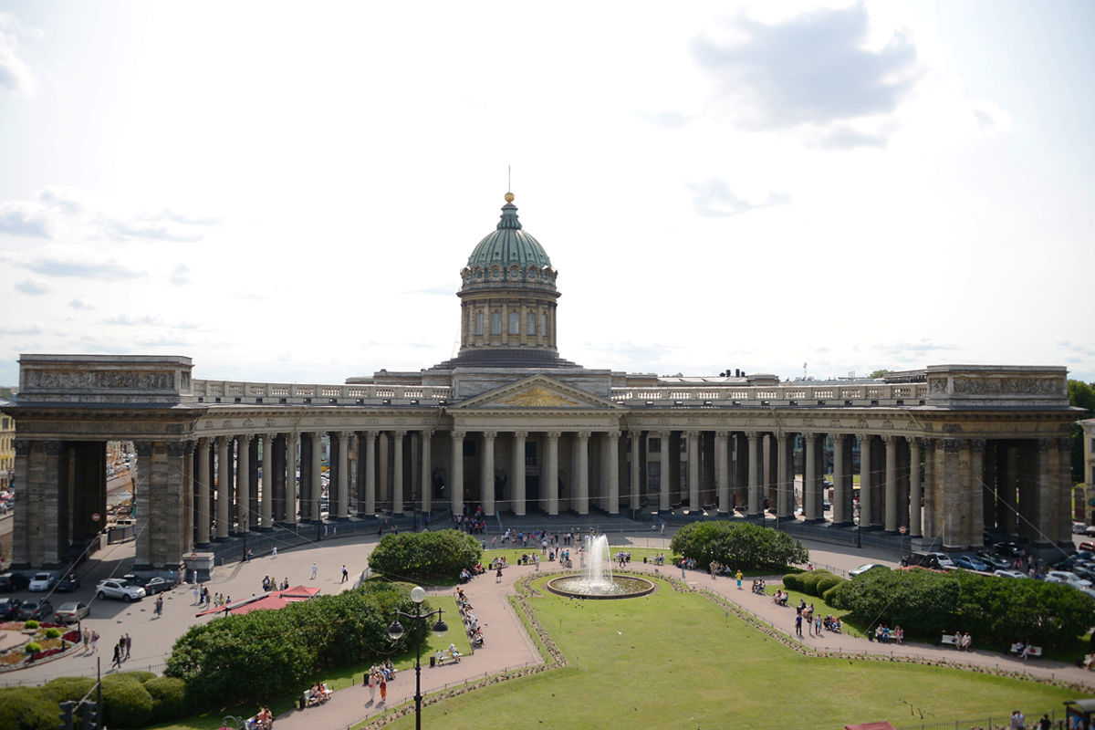
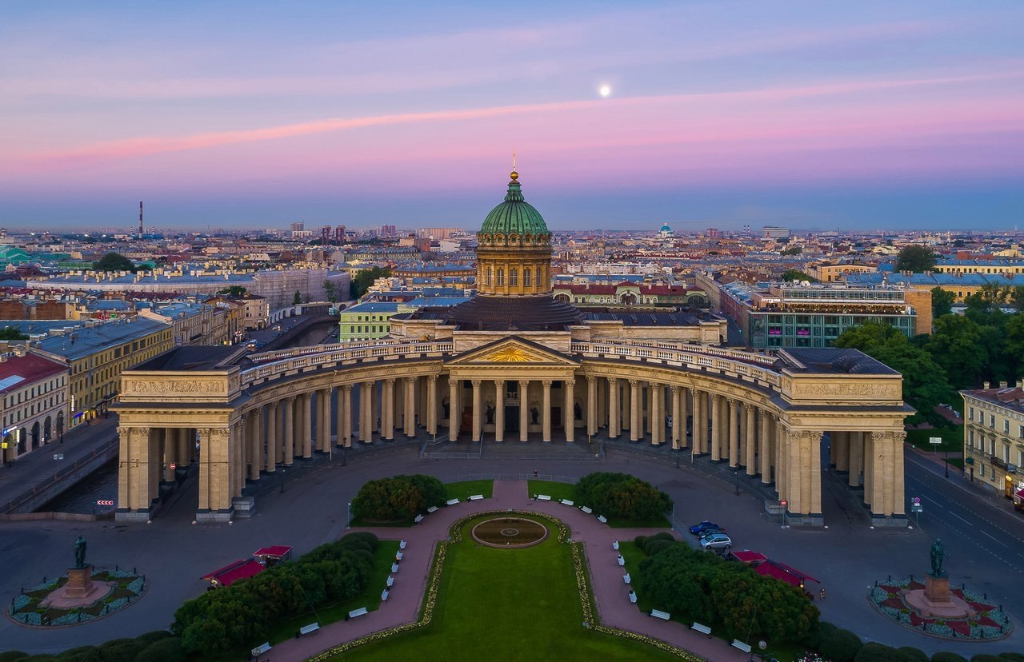
В 1811 г. величественный храм, ставший одной из архитектурных доминант Невского проспекта, был освящен в честь чудотворного образа Божией Матери Казанской.
Здесь покоится прах М.И. Кутузова, хранится больше сотни знамен и штандартов разбитой армии Наполеона, ключи от 17 взятых городов.
Казанский собор

Slide 15
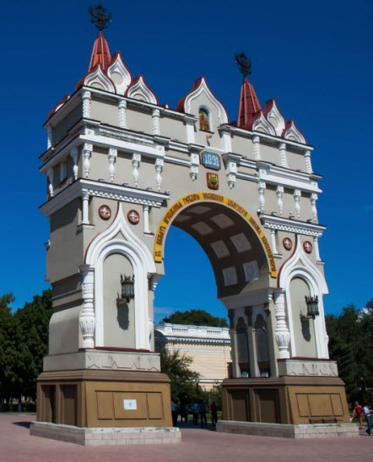
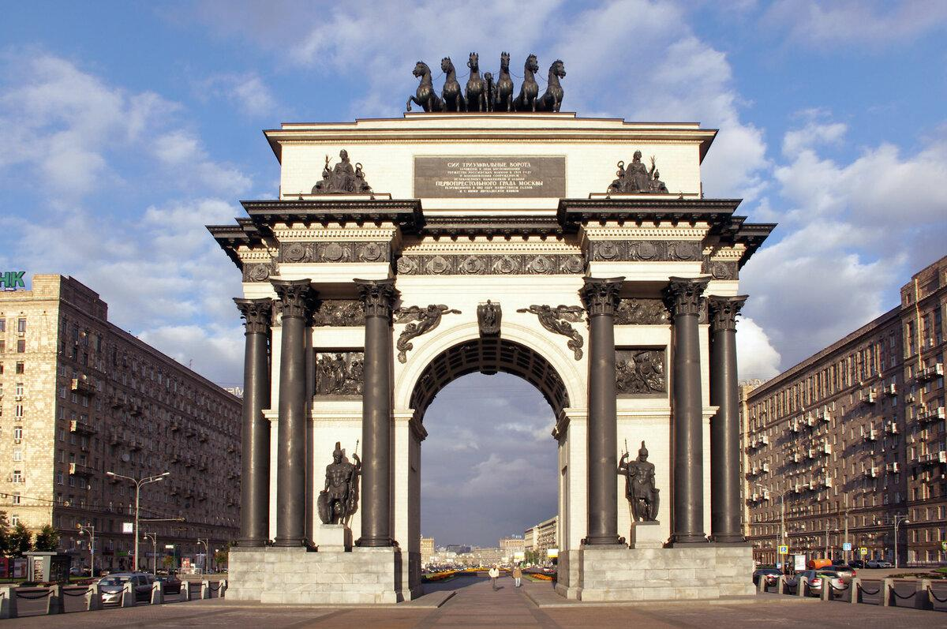
Величественное сооружение высотой в 20 м восхищает своей пропорциональностью и пышностью декора.
Сооружение реконструировано по фотографиям в 2005 г.
Триумфальная арка

Slide 16
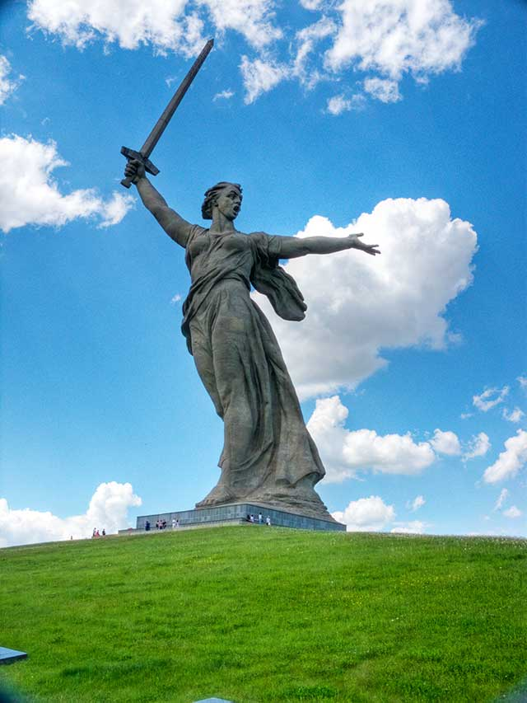
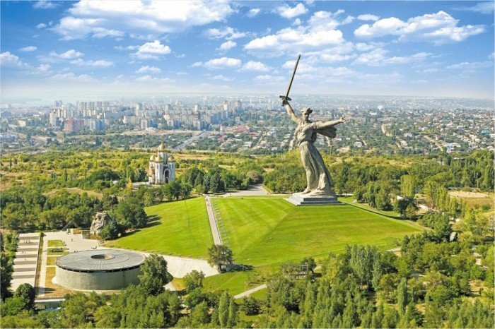
Одна из самых высоких статуй мира, высочайшая статуя России
и Европы (без постамента — самая высокая статуя в мире
на момент постройки и в течение последующих 22 лет).
Монумент «Родина-Мать зовет»

Slide 17
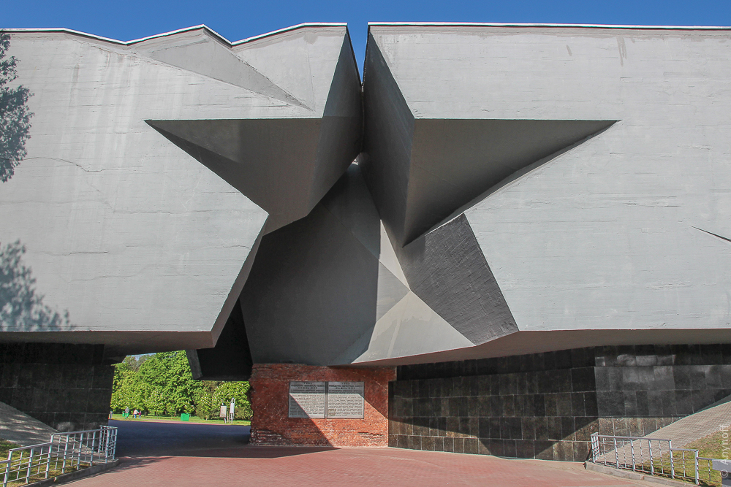
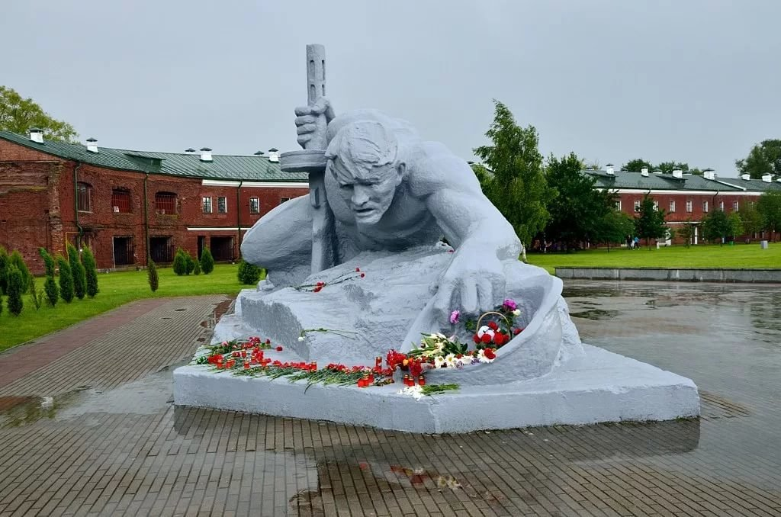
Крепость в городе, которая на следующий день после начала войны, 2 сентября 1939 года, впервые подверглась бомбежке со стороны немцев: немецкие самолёты сбросили 10 бомб, повредив Белый дворец.
Брестская крепость

Slide 18
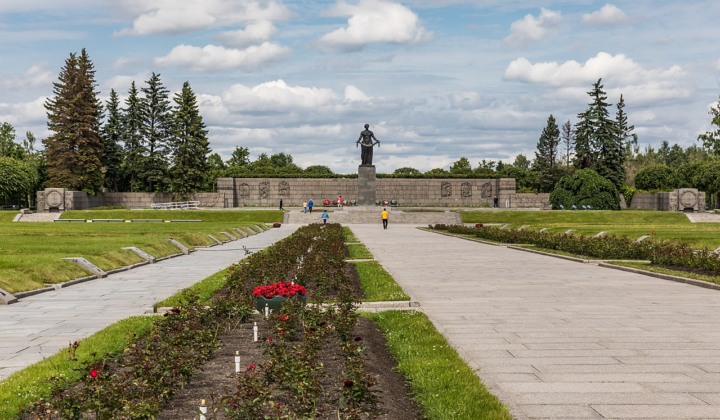
Одно из мест массовых захоронений жертв блокады и воинов Ленинградского фронта.
На кладбище воздвигнут мемориал павшим.
520 тысяч человек —
470 тысяч блокадников
и 50 тысяч военнослужащих
Пискарёвское мемориальное кладбище

Slide 19
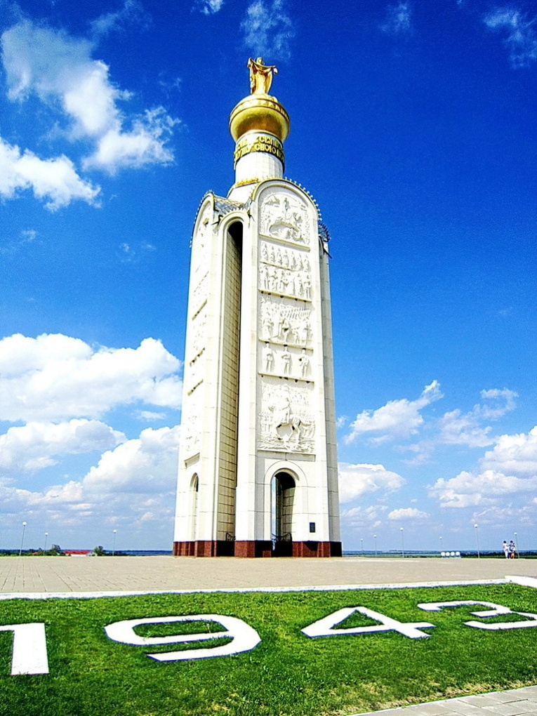
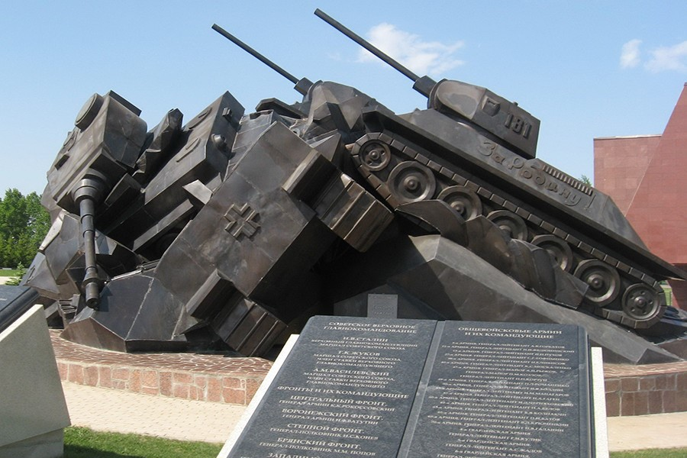
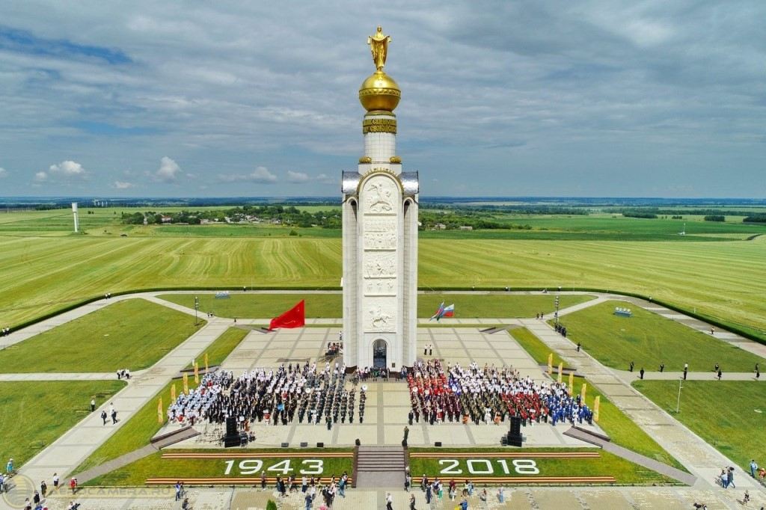
На его территории воинские захоронения, памятники, скульптуры, боевая техника лучше всяких слов расскажут об истории танкового сражения.
На месте, где 12 июля проходили самые ожесточенные бои, установлена звонница высотой 59 метров.
Музей – заповедник «Прохоровское поле»

Slide 20
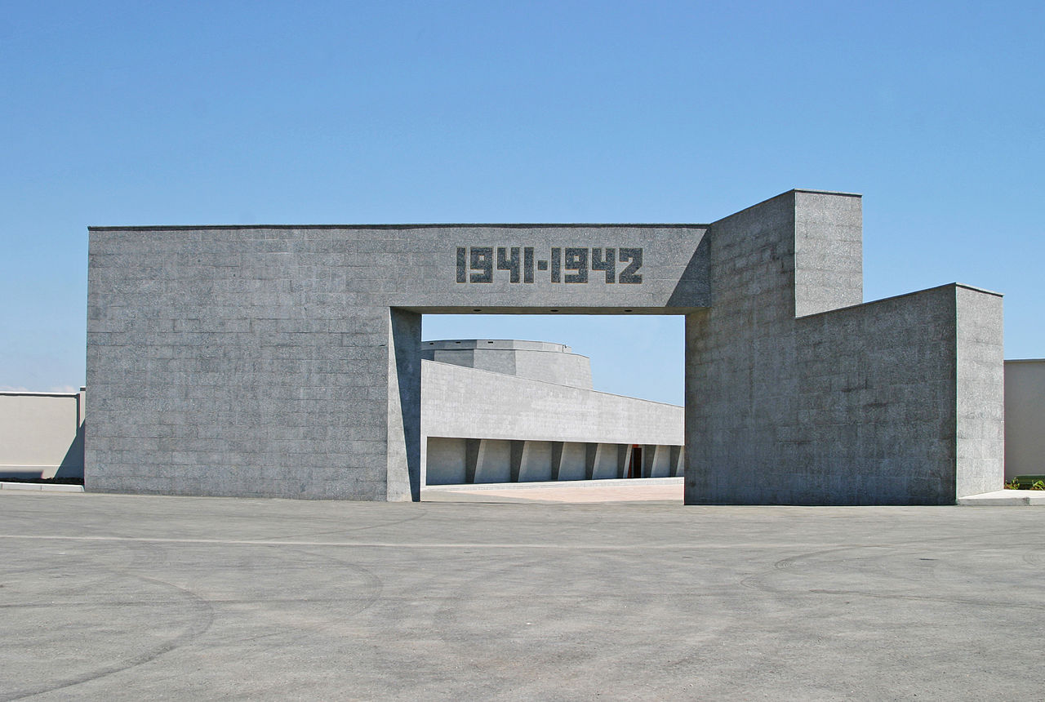
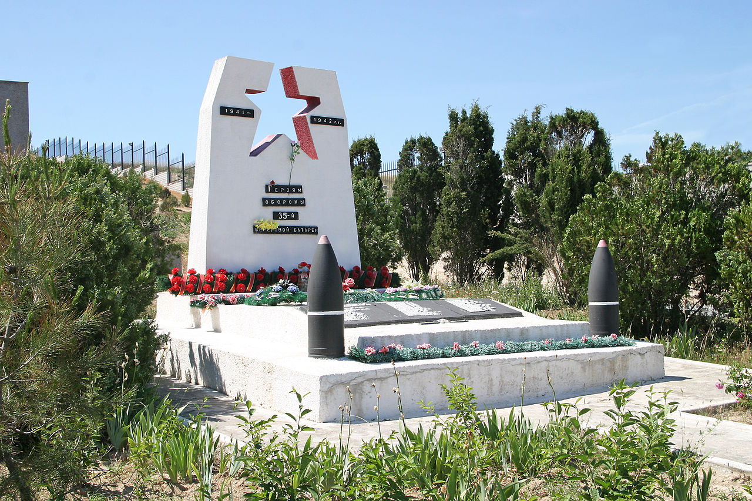
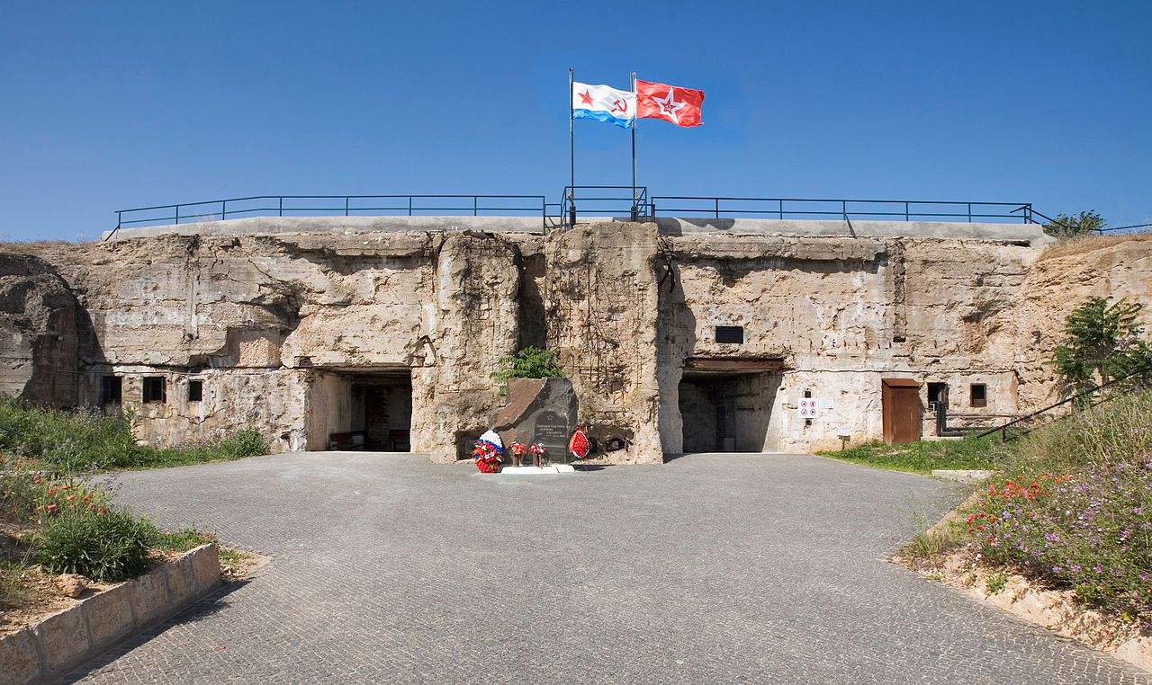
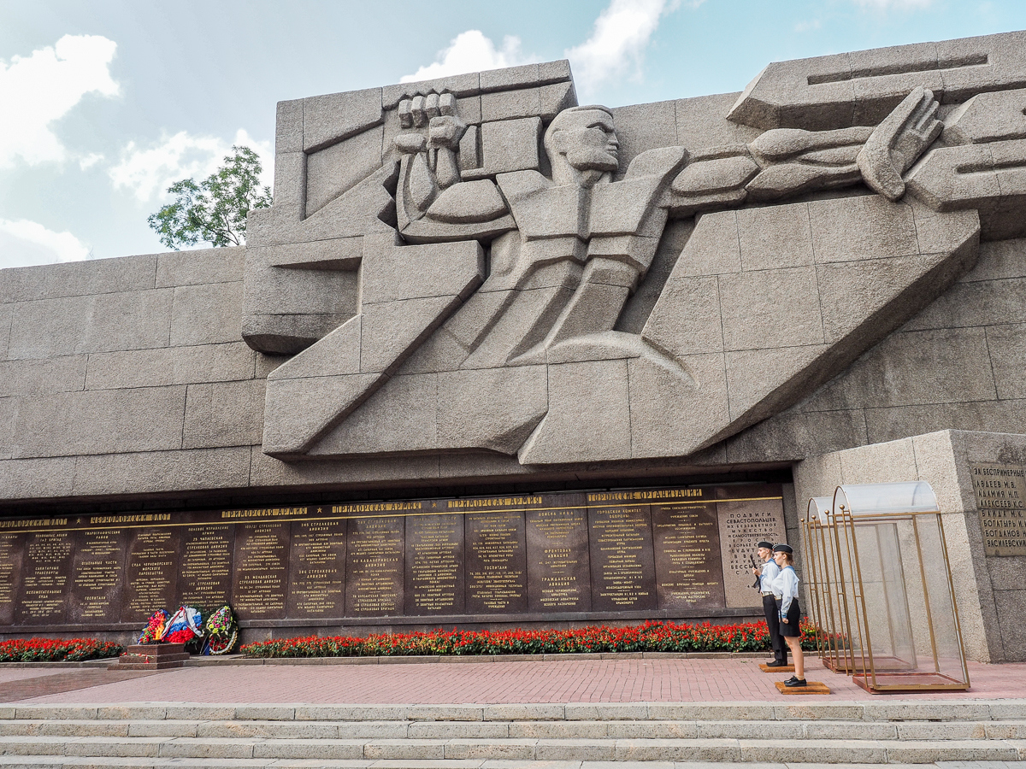
Мемориальный ансамбль на территории 35-й береговой батареи, сооружённый на месте последнего рубежа обороны этого города

Slide 21
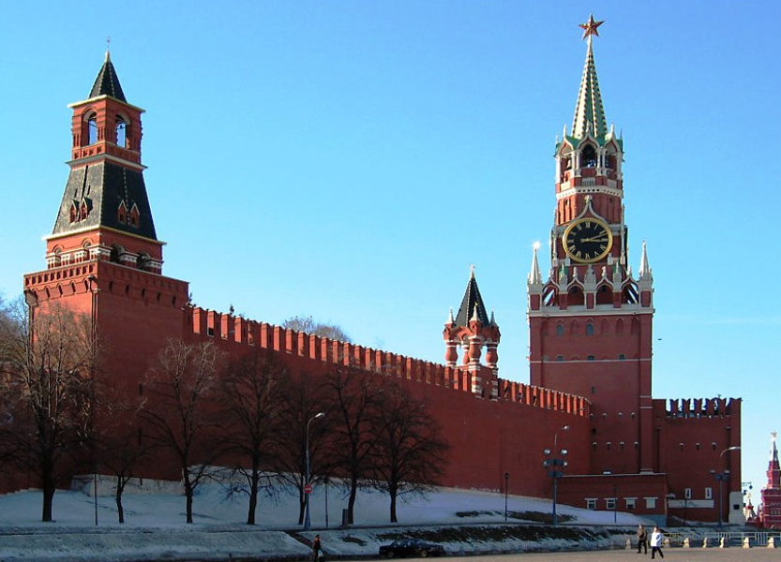
Пройдись по историческим местам И возле памятника в тишине постой, История здесь оживает, чтобы нам О жизни рассказать былой. Чтоб лишний раз напомнить о великом Иль от беды порой предостеречь, В день памятников мир весь призываю Наследие истории беречь.

Slide 22
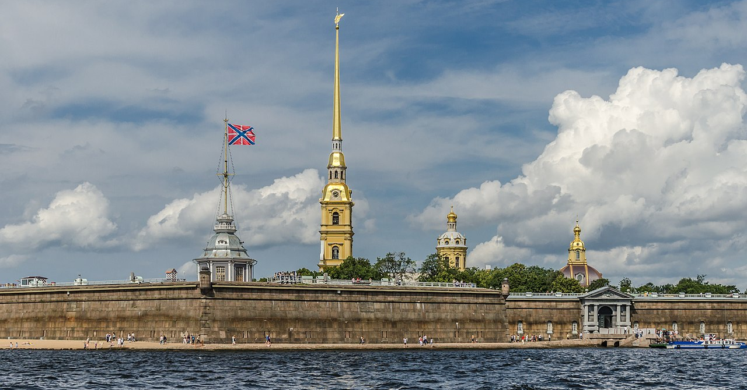
Много памятников в мире, Сложно даже посчитать, Их беречь нам с вами надо, От вандалов защищать,
Об истории нам нужно Чаще вспоминать, друзья, Про культуру мировую Забывать никак нельзя!

Slide 23
Спасибо за внимание!

